Slide 1
“Mitigación y Adaptación al Cambio Climático: La Ciencia Guía, la Sociedad Actúa, la Política Transforma”
AMSCLAE Y MUNICIPALIDDES: RETOS PASADOS Y VIGENTES

Slide 2




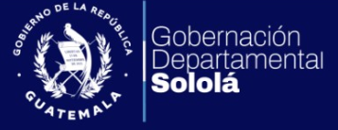

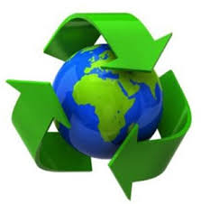







AMSCLAE:
Institución gubernativa de carácter técnico y científico creada por el DL 133-96.
COORDINACIÓN EJECUTIVA
Órgano superior de coordinación interinstitucional que agiliza las acciones y aplicaciones de normas y reglamentos.

Slide 3
AMSCLAE:
Planificar, coordinar y ejecutar las medidas y acciones del sector público y privado que sean necesarias para conservar, preservar y resguardar el ecosistema del lago de Atitlán y sus áreas circunvecinas.
Subdirección Técnica
DIRECCIÓN EJECUTIVA
DIRECCIÓN EJECUTIVA
Órganos de Control
Subdirección Administrativa Financiera
Órgano ejecutivo de la AMSCLAE a cargo de la dirección y administración general de la misma.
Órganos de Apoyo

Slide 4
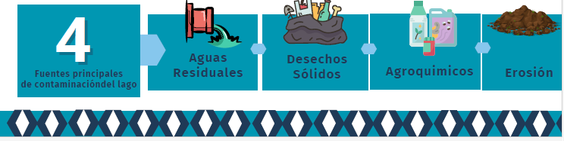
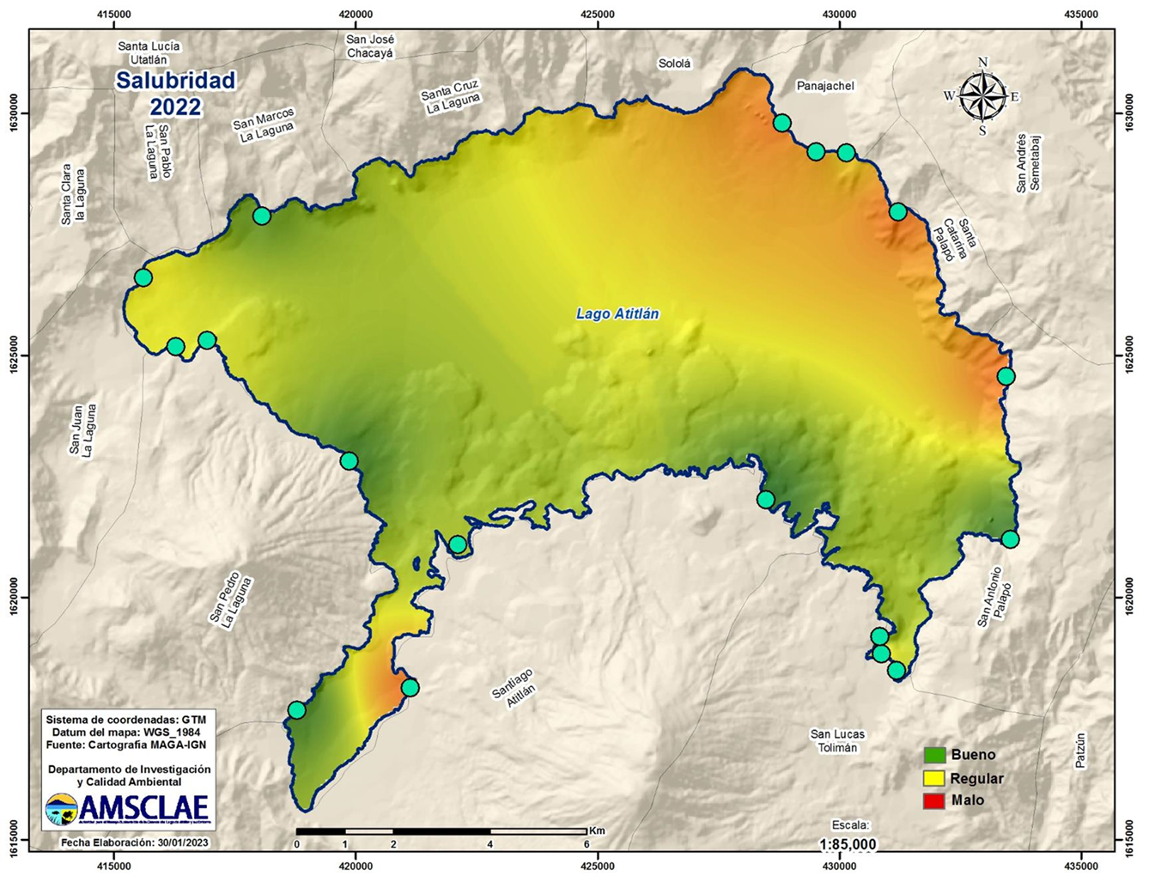
PROBLEMÁTICA DE LA CUENCA DEL LAGO DE ATITLÁN
Falta de gobernanza e institucionalidad
dispersa

Slide 5
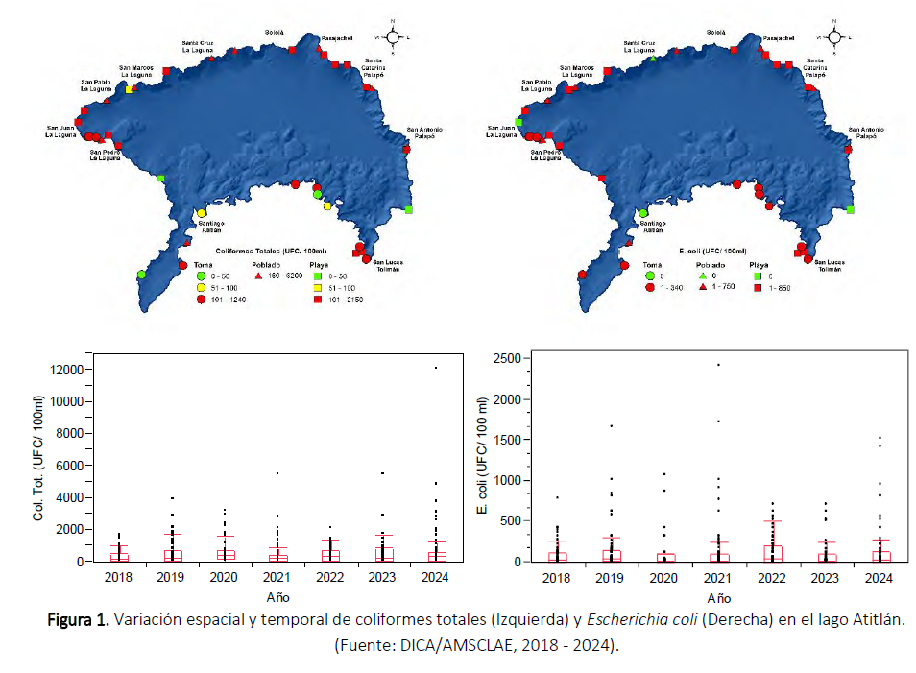
RETOS - SALUBRIDAD
Estos datos deben orientar la inversión de las municipalidades alrededor del lago, ya que representa un riesgo de salud pública (consumo de agua del lago y recreación)

Slide 6
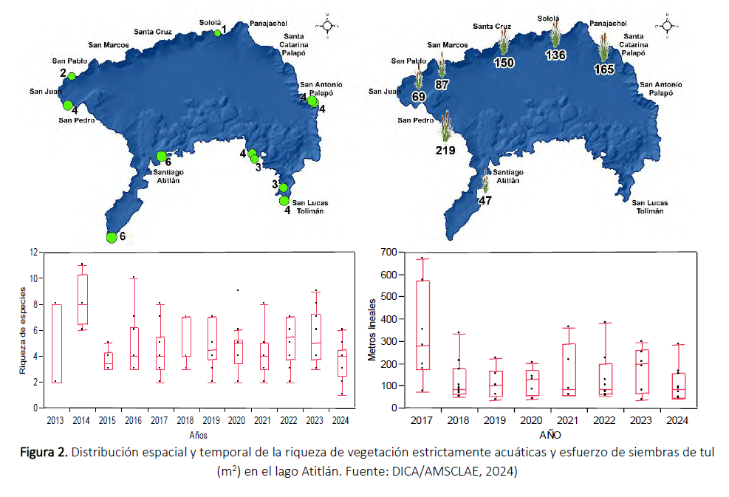
RETOS – RESTAURACIÓN ECOLÓGICA DE LA ZONA LITORAL Y ECOSISTEMAS TERRESTRES
Las plantas acuáticas modifican las características fisicoquímicas del agua, proveen de alimento, hábitat y sitios de reproducción a otras especies, generan valor paisajístico y actúan como filtro natural y contribuye a la fijación de carbono
Crecimiento excesivo de H. verticillata y perturbación de factores ambientales y climáticos afectan el ensamble de macrófitas alterando la fisología, crecimiento y reproducción.
La restauración de la zona litoral con Tul representa un esfuerzo continuo de la AMSCLAE y otras organizaciones gubernamentales y no gubernamentales

Slide 7
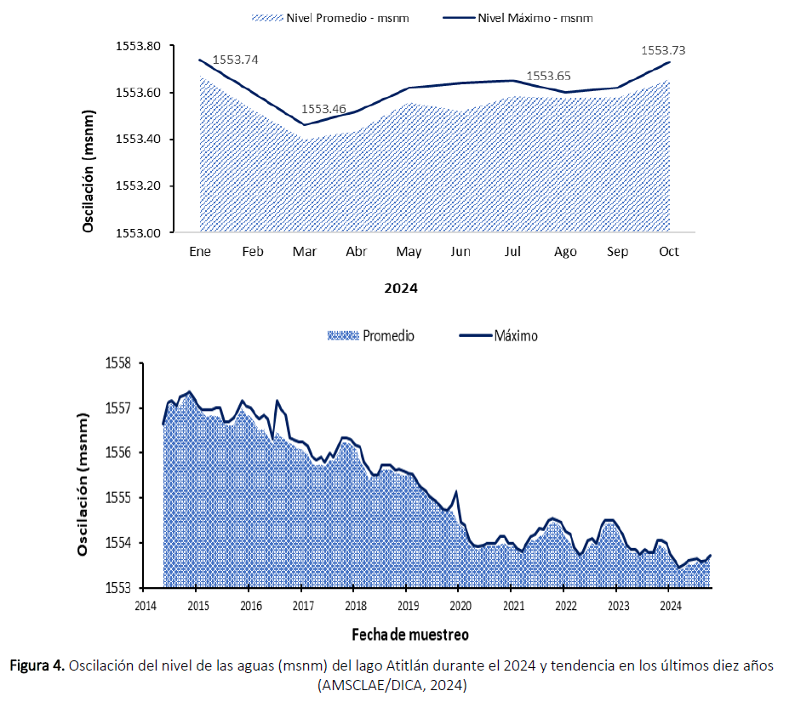
RETOS – ENERGÍAS LIMPIAS, INCREMENTO COBERTURA BOSCOSA, DESARROLLO ECONÓMICO Y TURÍSTICO SOSTENIBLE
Incremento de la temperatura ambiental en los últimos 10 años en el Lago de Atitlán puede tener un impacto significativo por:
  Incremento de la temperatura del agua del lago y ríos
  Proliferación de algas nocivas (cianobacterias)
  A largo plazo puede incrementar la frecuencia de sequía, desertificación, pérdida cobertura vegetal, menor disponibilidad de agua potable
Disminución del nivel del Lago de Atitlán
  2014 al 2024 se ha reducido en 2.90 m (también ha perdido profundidad por sedimentación)
  Repercusiones serias en la conservación del recurso hídrico y desarrollo de la zona litoral
  Mayor temperatura, radiación solar y velocidad del viento favorece a un calentamiento del agua del lago acelerando la evaporación (disminuye el oxígeno, modifica la concentración de nutrientes)

Slide 8
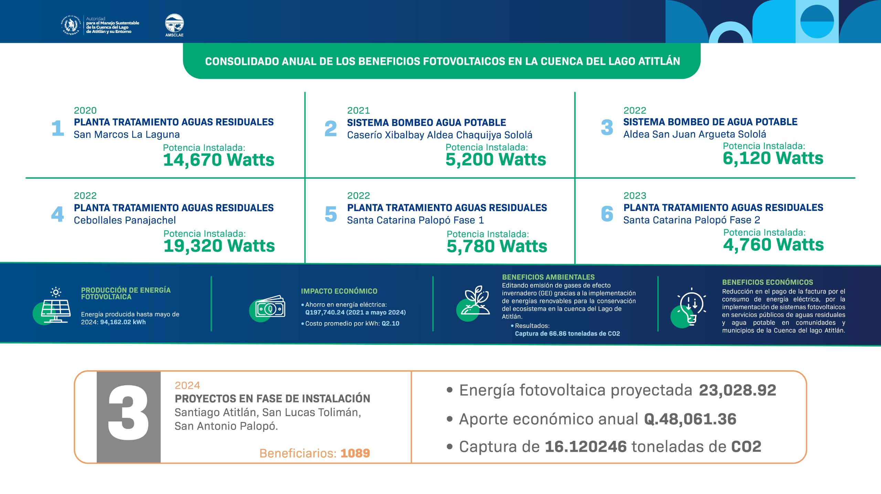

Slide 9
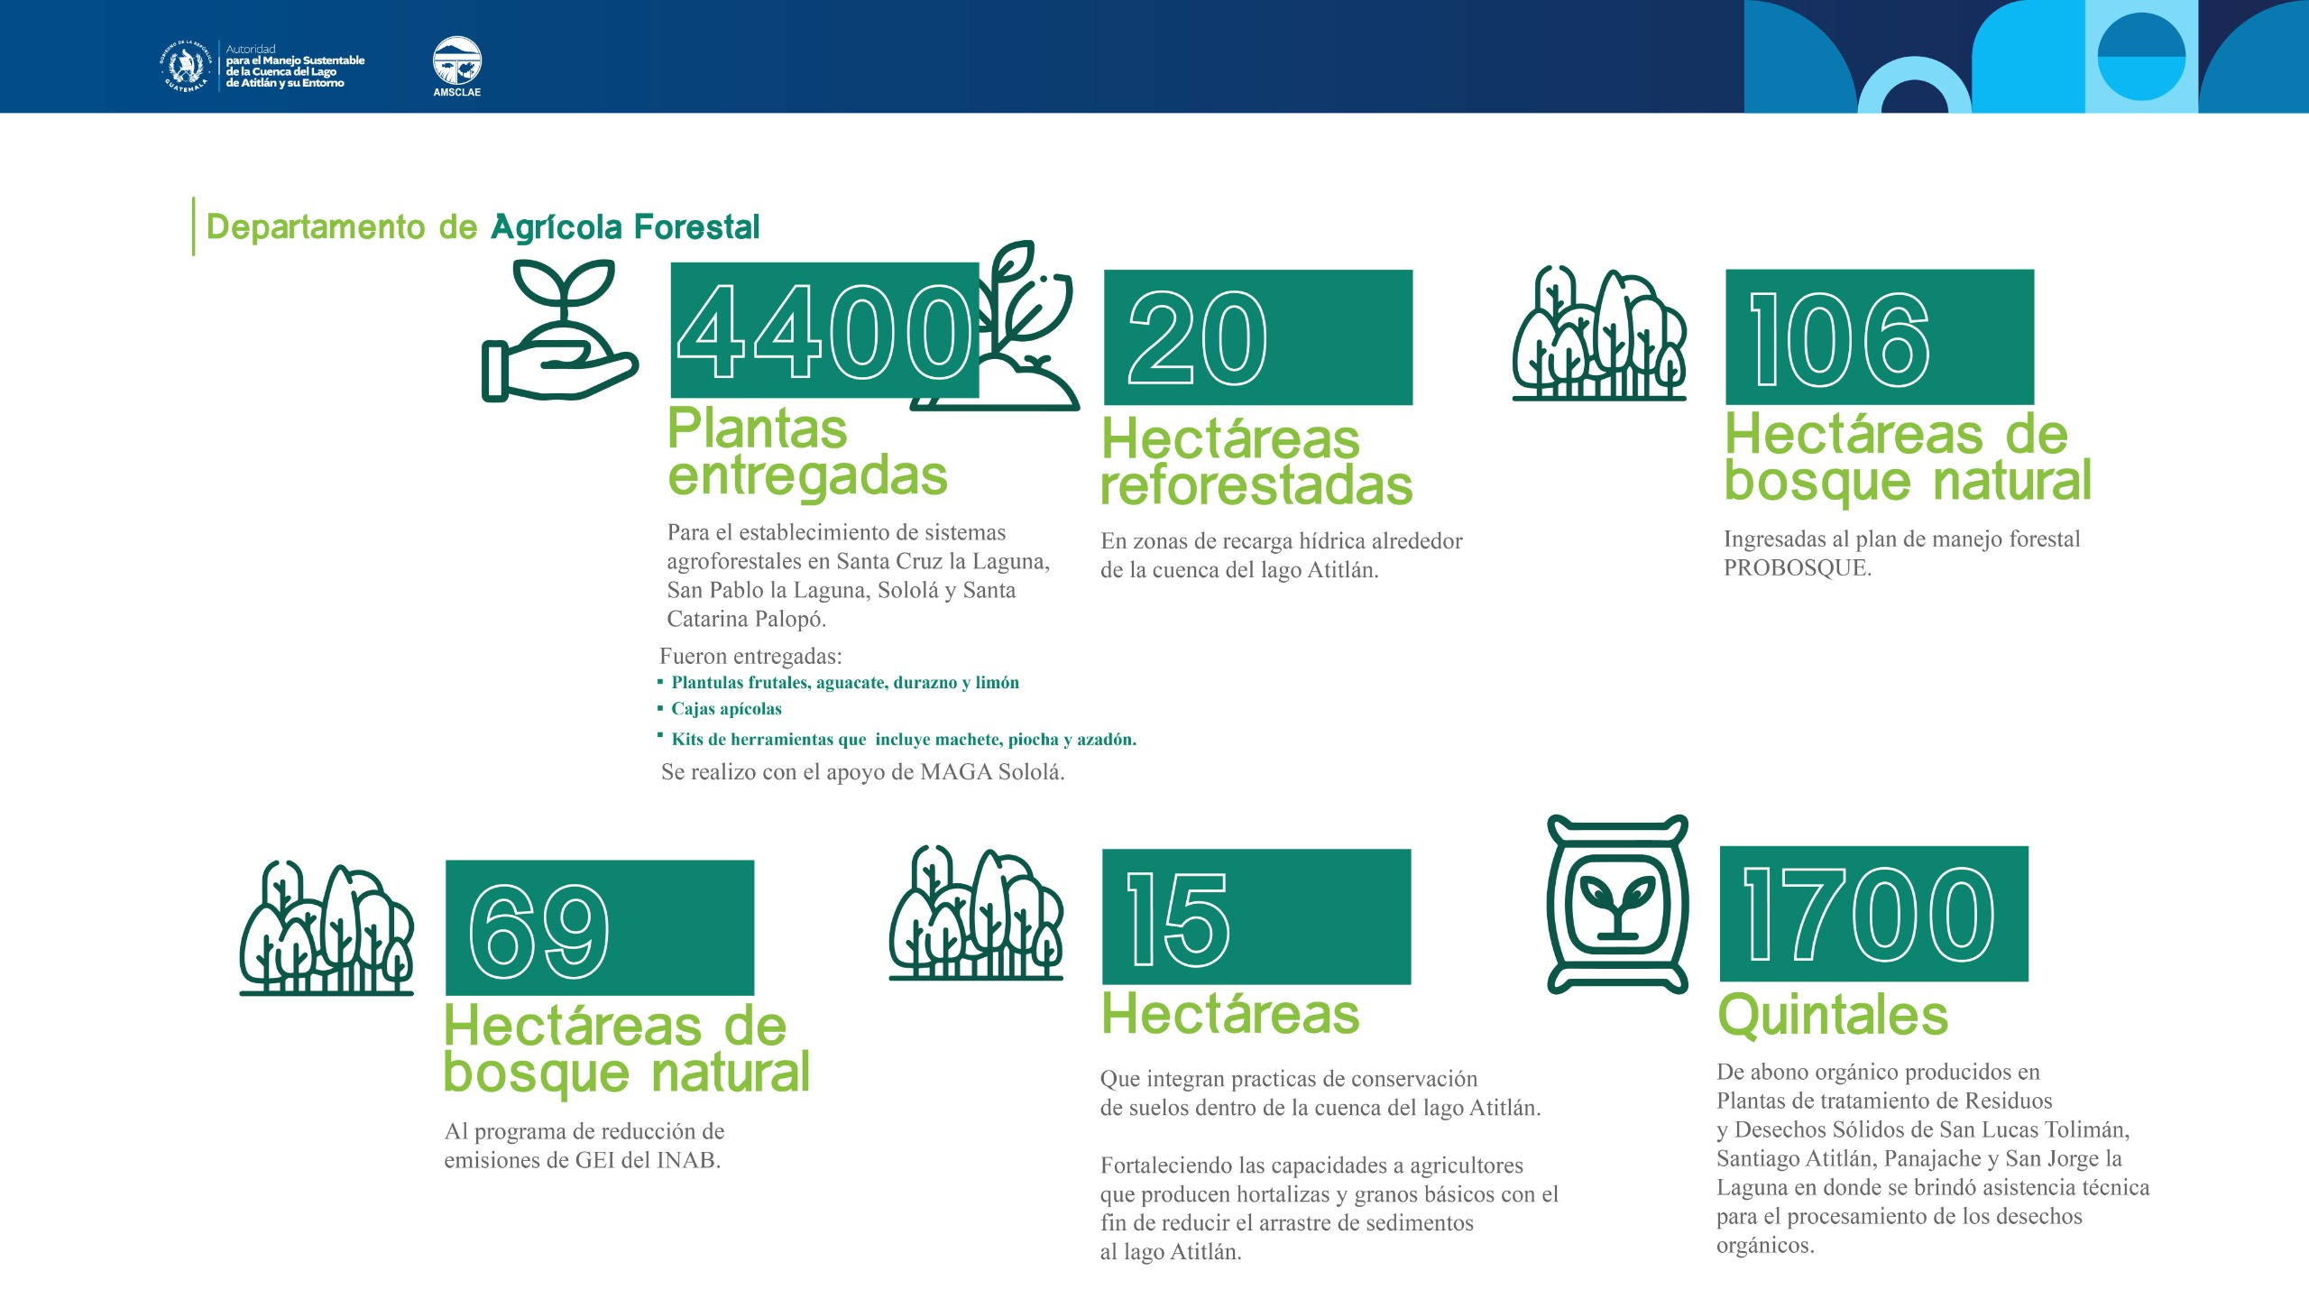

Slide 10
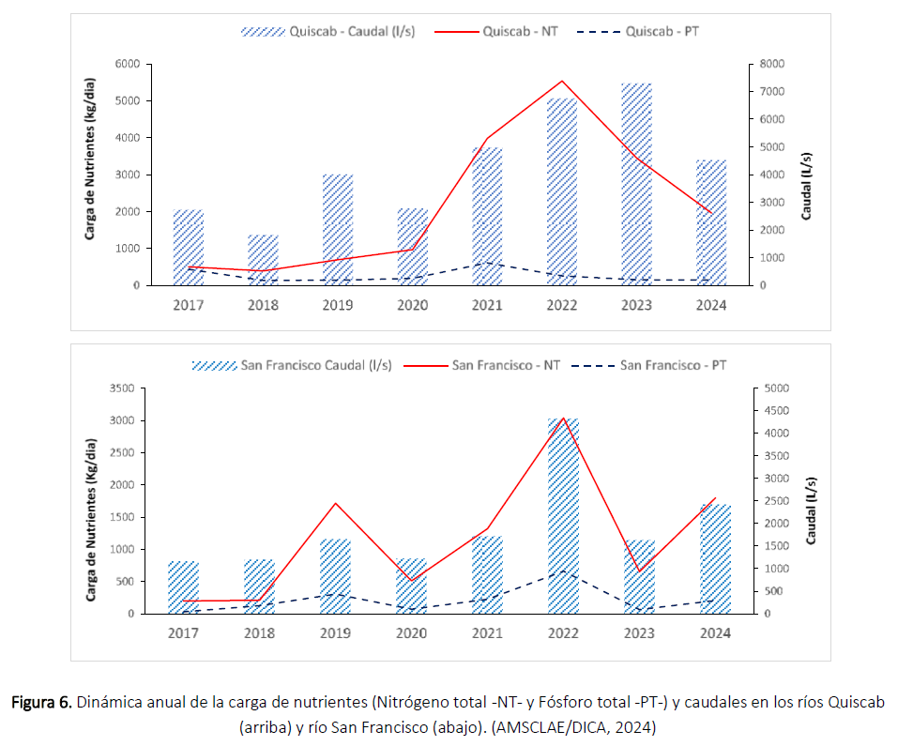
RETOS – SANEAMIENTO Y BUENAS PRÁCTICAS AGRÍCOLAS
En los últimos años ha habido un incremento del ingreso de nutrientes y otros contaminantes al Lago de Atitlán
  Afecta la transparencia y concentración de oxígeno disuelto en la superficie y zonas profundas, ocasionando florecimientos de cianobacterias, algas verdes, diatomeas (reduciendo valor estético y paisajístico por eutrofización)
  Eutrofización relacionada al ingreso continuo de sedimentos, materia orgánica, residuos y desechos sólidos, agroquímicos y aguas residuales, entre otros.

Slide 11
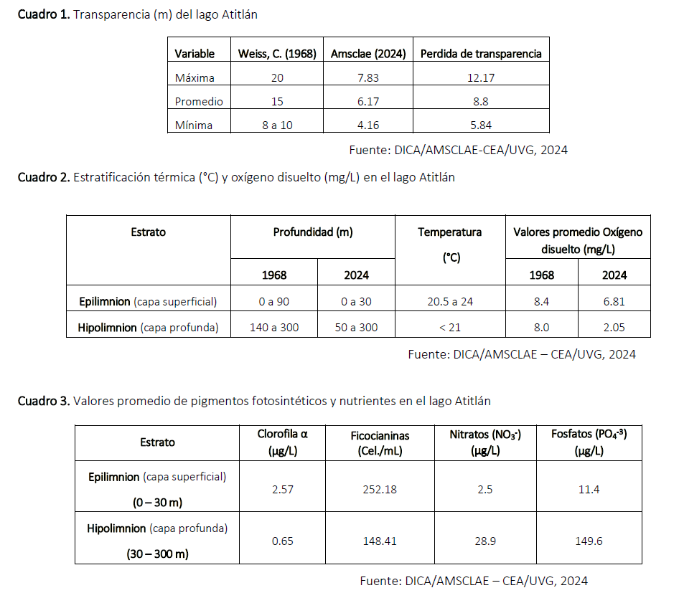
RETOS – SANEAMIENTO Y BUENAS PRÁCTICAS AGRÍCOLAS
El estrato biológicamente activo se sitúa en los primeros 30 m de profundidad

Slide 12
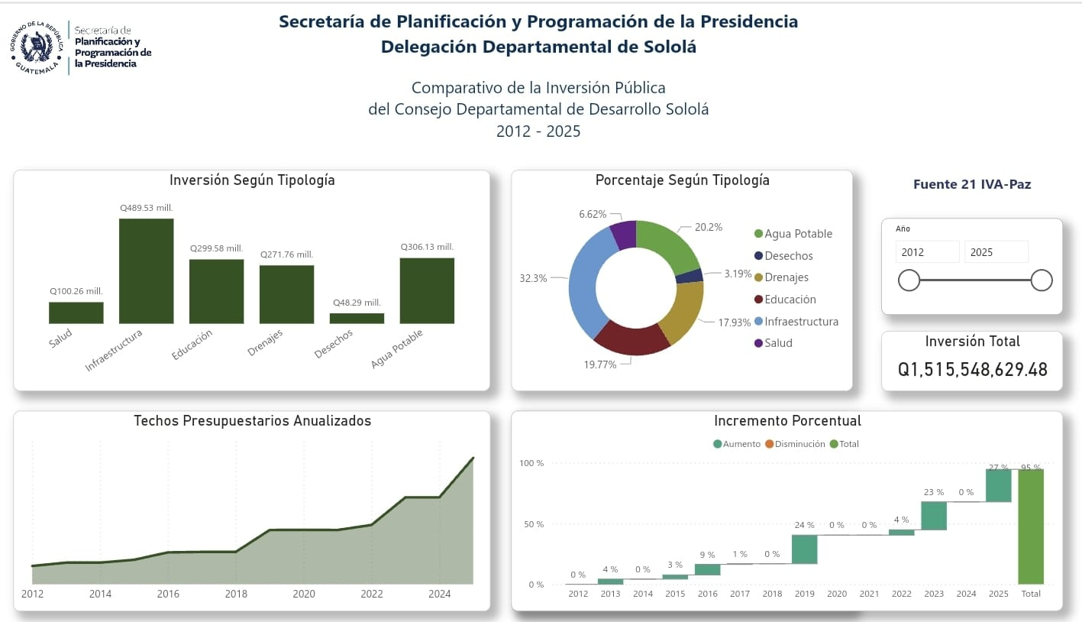
RETO – VOLUNTAD POLÍTICA
https://app.powerbi.com/view?r=eyJrIjoiZTMyN2M3MjctYzc2MC00OTQwLWEwMjgtNjc2ZmM5NzBjZGRkIiwidCI6ImRmODY3OWNkLWE4MGUtNDVkOC05OWFjLWM4M2VkN2ZmOTVhMCJ9

Slide 13
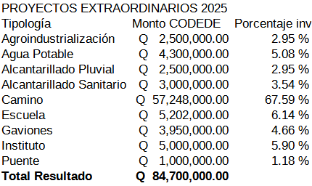
RETO – VOLUNTAD POLÍTICA
En los proyectos ordinarios 2026, menos del 15% corresponde a sistemas de alcantarillado (pluvial o sanitario), y menos del 5% en desechos sólidos (aún cuando existe un punto resolutivo de CONADUR en la que obligaba a las municipalidades a tener 2 proyectos de saneamiento)
De los puntos de descarga de aguas residuales, se puede estar tratando entre 25.9% y 64.3%
La mayoría de las plantas de tratamiento están colapsadas o mal manejadas
  Relleno sanitario departamental y mancomunado (única forma de resolver este problema)
  Municipios con su caracterización de desechos sólidos actualizada (50% orgánico y 20% reciclable)

Slide 14
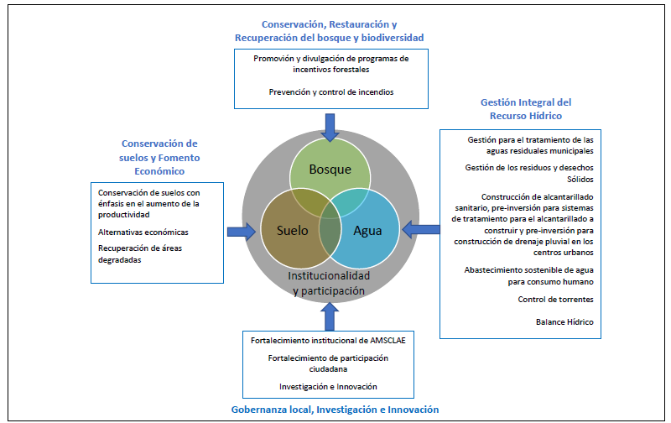
ESQUEMA Y ENFOQUE DE TRABAJO DEL PLAN DE MANEJO INTEGRADO DE LA CUENCA DEL LAGO DE ATITLÁN:

Slide 15
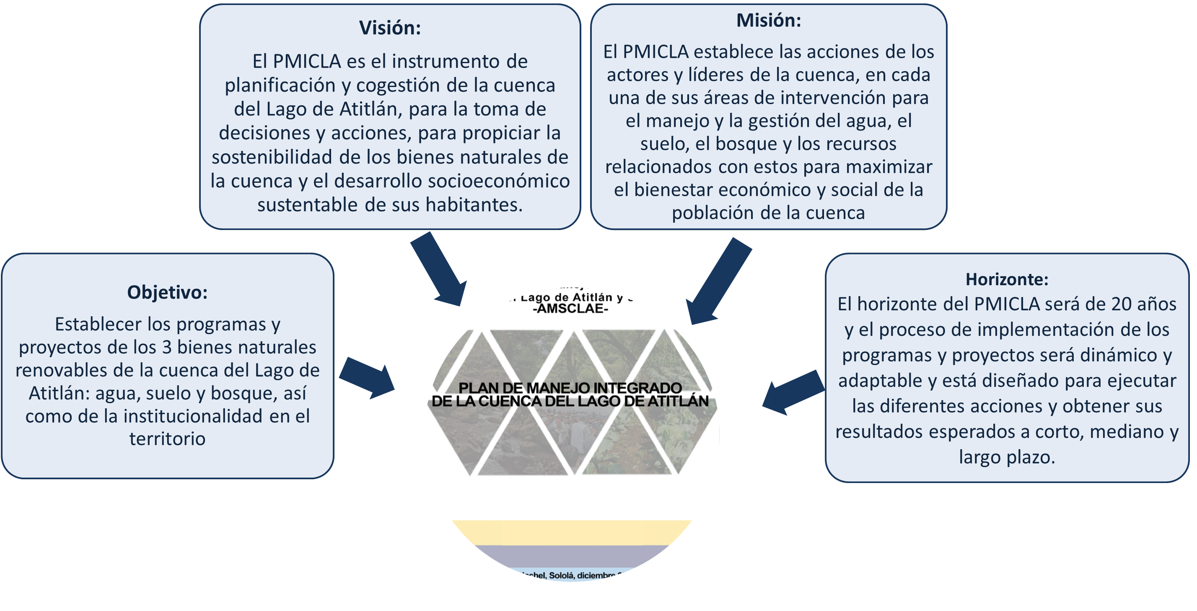
PLAN DE MANEJO INTEGRADO DE LA CUENCA DEL LAGO DE ATITLÁN:

